Slide 1


ĐẠI HỌC TRÀ VINH
TRƯỜNG KỸ THUẬT VÀ CÔNG NGHỆ
XÂY DỰNG HỆ THỐNG PHÂN TÍCH DỮ LIỆU
VÀ DỰ ĐOÁN XU HƯỚNG VIDEO
THỊNH HÀNH TRÊN NỀN TẢNG YOUTUBE
KHÓA LUẬN TỐT NGHIỆP
NGÀNH CÔNG NGHỆ THÔNG TIN
GVHD: ThS. Phạm Thị Trúc Mai
Sinh viên thực hiện: Trần Văn Sang
MSSV: 110121094
Mã lớp: DA21TTB
Khóa: 2021 - 2025

Slide 2
Nội dung chính
Giới thiệu
đề tài
Cơ sở
lý thuyết
1
2
Ứng dụng
dự đoán
Kết luận
và hướng phát triển
3
4

Slide 3

GIỚI THIỆU
ĐỀ TÀI
1
3

Slide 4

1.1 Lí do chọn đề tài
Sự phát triển của công nghệ và mạng xã hội khiến
YouTube trở thành nguồn dữ liệu khổng lồ phản ánh
xu hướng người dùng.
Phân tích dữ liệu YouTube mang lại giá trị cho các lĩnh vực
như marketing, truyền thông và dự đoán thị hiếu.
Đề tài được chọn nhằm ứng dụng khoa học dữ liệu vào việc xây dựng hệ thống dự đoán xu hướng video thịnh hành.
4

Slide 5

1.2 Đối tượng nghiên cứu
Đề tài tập trung nghiên cứu dữ liệu video trong mục “Thịnh hành” trên YouTube.
Các yếu tố được phân tích gồm lượt xem, thích, bình luận, từ khóa và thông tin kênh.
Ngoài ra, nghiên cứu áp dụng mô hình machine learning và công cụ xử lý dữ liệu để dự đoán xu hướng.
5

Slide 6

1.3 Mục tiêu nghiên cứu
Xây dựng hệ thống thu thập, phân tích và dự đoán xu hướng video thịnh hành trên YouTube.
Thu thập và làm sạch dữ liệu, áp dụng machine learning để tìm yếu tố ảnh hưởng đến độ phổ biến của các video trên Youtube.
Phát triển giao diện web trực quan giúp người dùng dễ dàng theo dõi và khai thác dữ liệu phân tích.
6

Slide 7

1.4 Phương pháp nghiên cứu
Phương pháp thu thập dữ liệu
Phương pháp phân tích dữ liệu
Phương pháp mô hình hóa và dự đoán
Phương pháp xây dựng hệ thống
.
7

Slide 8

CƠ SỞ
LÝ THUYẾT
2

Slide 9


2.1 Tổng quan về video thịnh hành trên nền tảng Youtube
Youtube Trending
Video thịnh hành trên YouTube là các video được hệ thống của YouTube lựa chọn và đề xuất ở mục Thịnh hành, dựa trên các tiêu chí như lượt xem, tốc độ tăng tương tác (views, likes, comments) và mức độ phổ biến tại từng khu vực/quốc gia.
Các video này thường đạt con số ấn tượng trong thời gian ngắn, phản ánh xu hướng theo thời gian thực và đại diện cho những nội dung đang được người dùng quan tâm.
9
10

Slide 10

2.1 Tổng quan về video thịnh hành trên nền tảng Youtube
Cách thức video trở nên trending trên Youtube
Tốc độ tăng trưởng lượt xem
Nguồn truy cập
Mức độ mới mẻ
Mức độ hấp dẫn nội dung
10
10

Slide 11

2.2 Ngôn ngữ lập trình, Framework
Python
Python là một ngôn ngữ lập trình bậc cao, dễ học và dễ đọc, được sử dụng rộng rãi trong nhiều lĩnh vực như khoa học dữ liệu, trí tuệ nhân tạo, phát triển web và tự động hóa.
Cú pháp đơn giản, thư viện phong phú và cộng đồng lớn hỗ trợ mạnh mẽ.
Một số thư viện Python phổ biến được dùng trong phân tích dữ liệu và học máy gồm:
- Pandas
- NumPy
- Matplotlib / Seaborn
11
10

Slide 12

2.2 Ngôn ngữ lập trình, Framework
Django
Django là một web framework nổi tiếng viết bằng Python, cung cấp đầy đủ module và thư viện hỗ trợ phát triển web. Nó cho phép tái sử dụng và tự động hóa các thành phần, giúp việc xây dựng ứng dụng web nhanh, gọn và hiệu quả.
Xây dựng theo kiến trúc MVT (Model - View - Template).
Ưu điểm:
- Nhanh
- Có đầy đủ các thư viện/module cần thiết
- Đảm bảo về tính bảo mật
12
10

Slide 13

2.2 Ngôn ngữ lập trình, Framework
TAILWIND CSS
Tailwind CSS là một framework CSS mã nguồn mở theo phong cách utility-first, được thiết kế để giúp việc xây dựng giao diện người dùng trở nên nhanh chóng, cung cấp một tập hợp class tiện ích (utility classes) rất phong phú, cho phép tùy chỉnh từng phần của giao diện ngay trong HTML.
Ưu điểm:
- Utility-first
- Tính tùy biến cao
- Responsive Design
13
10

Slide 14
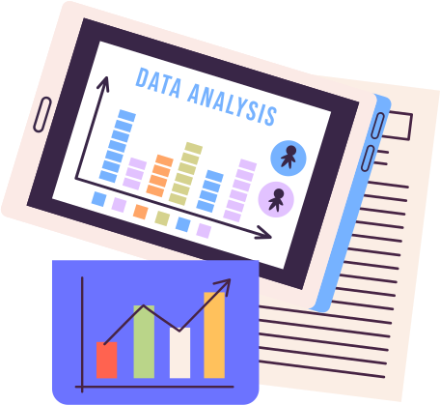
2.3 Tổng quan về phân tích dữ liệu
Khái niệm:
Phân tích dữ liệu là quá trình thu thập, xử lý, làm sạch và kiểm tra dữ liệu thô để khám phá thông tin hữu ích, các mẫu hình và xu hướng, từ đó đưa ra kết luận và hỗ trợ việc ra quyết định.
Sử dụng các phương pháp thống kê và công cụ phân tích để biến dữ liệu thành kiến thức chuyên sâu, giúp tối ưu hóa quy trình, cải thiện hiệu quả kinh doanh và dự đoán xu hướng.
14
10

Slide 15

2.3 Tổng quan về phân tích dữ liệu
Quá trình phân tích dữ liệu:
Bước 1: Thu thập dữ liệu
Bước 2: Xử lý và làm sạch dữ liệu
Bước 3: Mô hình hóa dữ liệu
Bước 4: Phân tích dữ liệu
Bước 5: Trực quan hóa và báo cáo
15
10

Slide 16

2.4 Giới thiệu thuật toán XGBoost
Khái niệm
XGBoost (Extreme Gradient Boosting) là một thuật toán học máy thuộc nhóm ensemble learning (học kết hợp), dùng để dự đoán hoặc phân loại dữ liệu.
Nó hoạt động bằng cách kết hợp nhiều cây quyết định nhỏ (decision trees) lại với nhau — mỗi cây mới được xây dựng để sửa lỗi của cây trước đó.
Nhờ cơ chế boosting và kỹ thuật tối ưu hóa hiệu suất, XGBoost cho kết quả chính xác cao, tốc độ nhanh, và được dùng rộng rãi trong các bài toán dự đoán, xếp hạng, và phân loại dữ liệu.
16
10

Slide 17
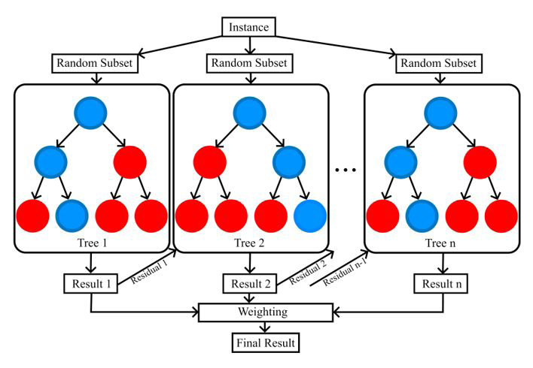
2.4 Giới thiệu thuật toán XGBoost
Nguyên tắc hoạt động
17
10

Slide 18

ỨNG DỤNG
DỰ ĐOÁN
3

Slide 19

3.1 Mô tả tập dữ liệu
Tập dữ liệu được thu thập thông qua YouTube Data API v3, bao gồm thông tin về các video thịnh hành (Trending) và không thịnh hành (Non-Trending) trên nền tảng YouTube trong giai đoạn từ ngày 03/06 đến ngày 03/09. Tổng quy mô của tập dữ liệu 109 120 dòng, trong đó mỗi dòng đại diện cho một video hoặc một lần ghi nhận trạng thái của video tại một thời điểm nhất định.
19

Slide 20
3.1 Mô tả tập dữ liệu
videoId: Mã định danh duy nhất của video
title: Tiêu đề của video.
channelTitle: Tên hiển thị của kênh đăng video.
publishedAt: Thời gian video công khai
description: mô tả phía dưới video.
tags: Các từ khóa của video.
categoryId: Một mã số đại diện cho danh mục video
viewCount: Tổng số lượt xem.
likeCount: Tổng số lượt thích.
commentCount: Tổng số bình luận.
duration: Thời lượng video.
dimension: Video là 2d hay 3d.
definition: Chất lượng video, thường là hd (High Definition) hoặc sd (Standard Definition).
caption: Cho biết video có phụ đề (caption) hay không
...
20

Slide 21
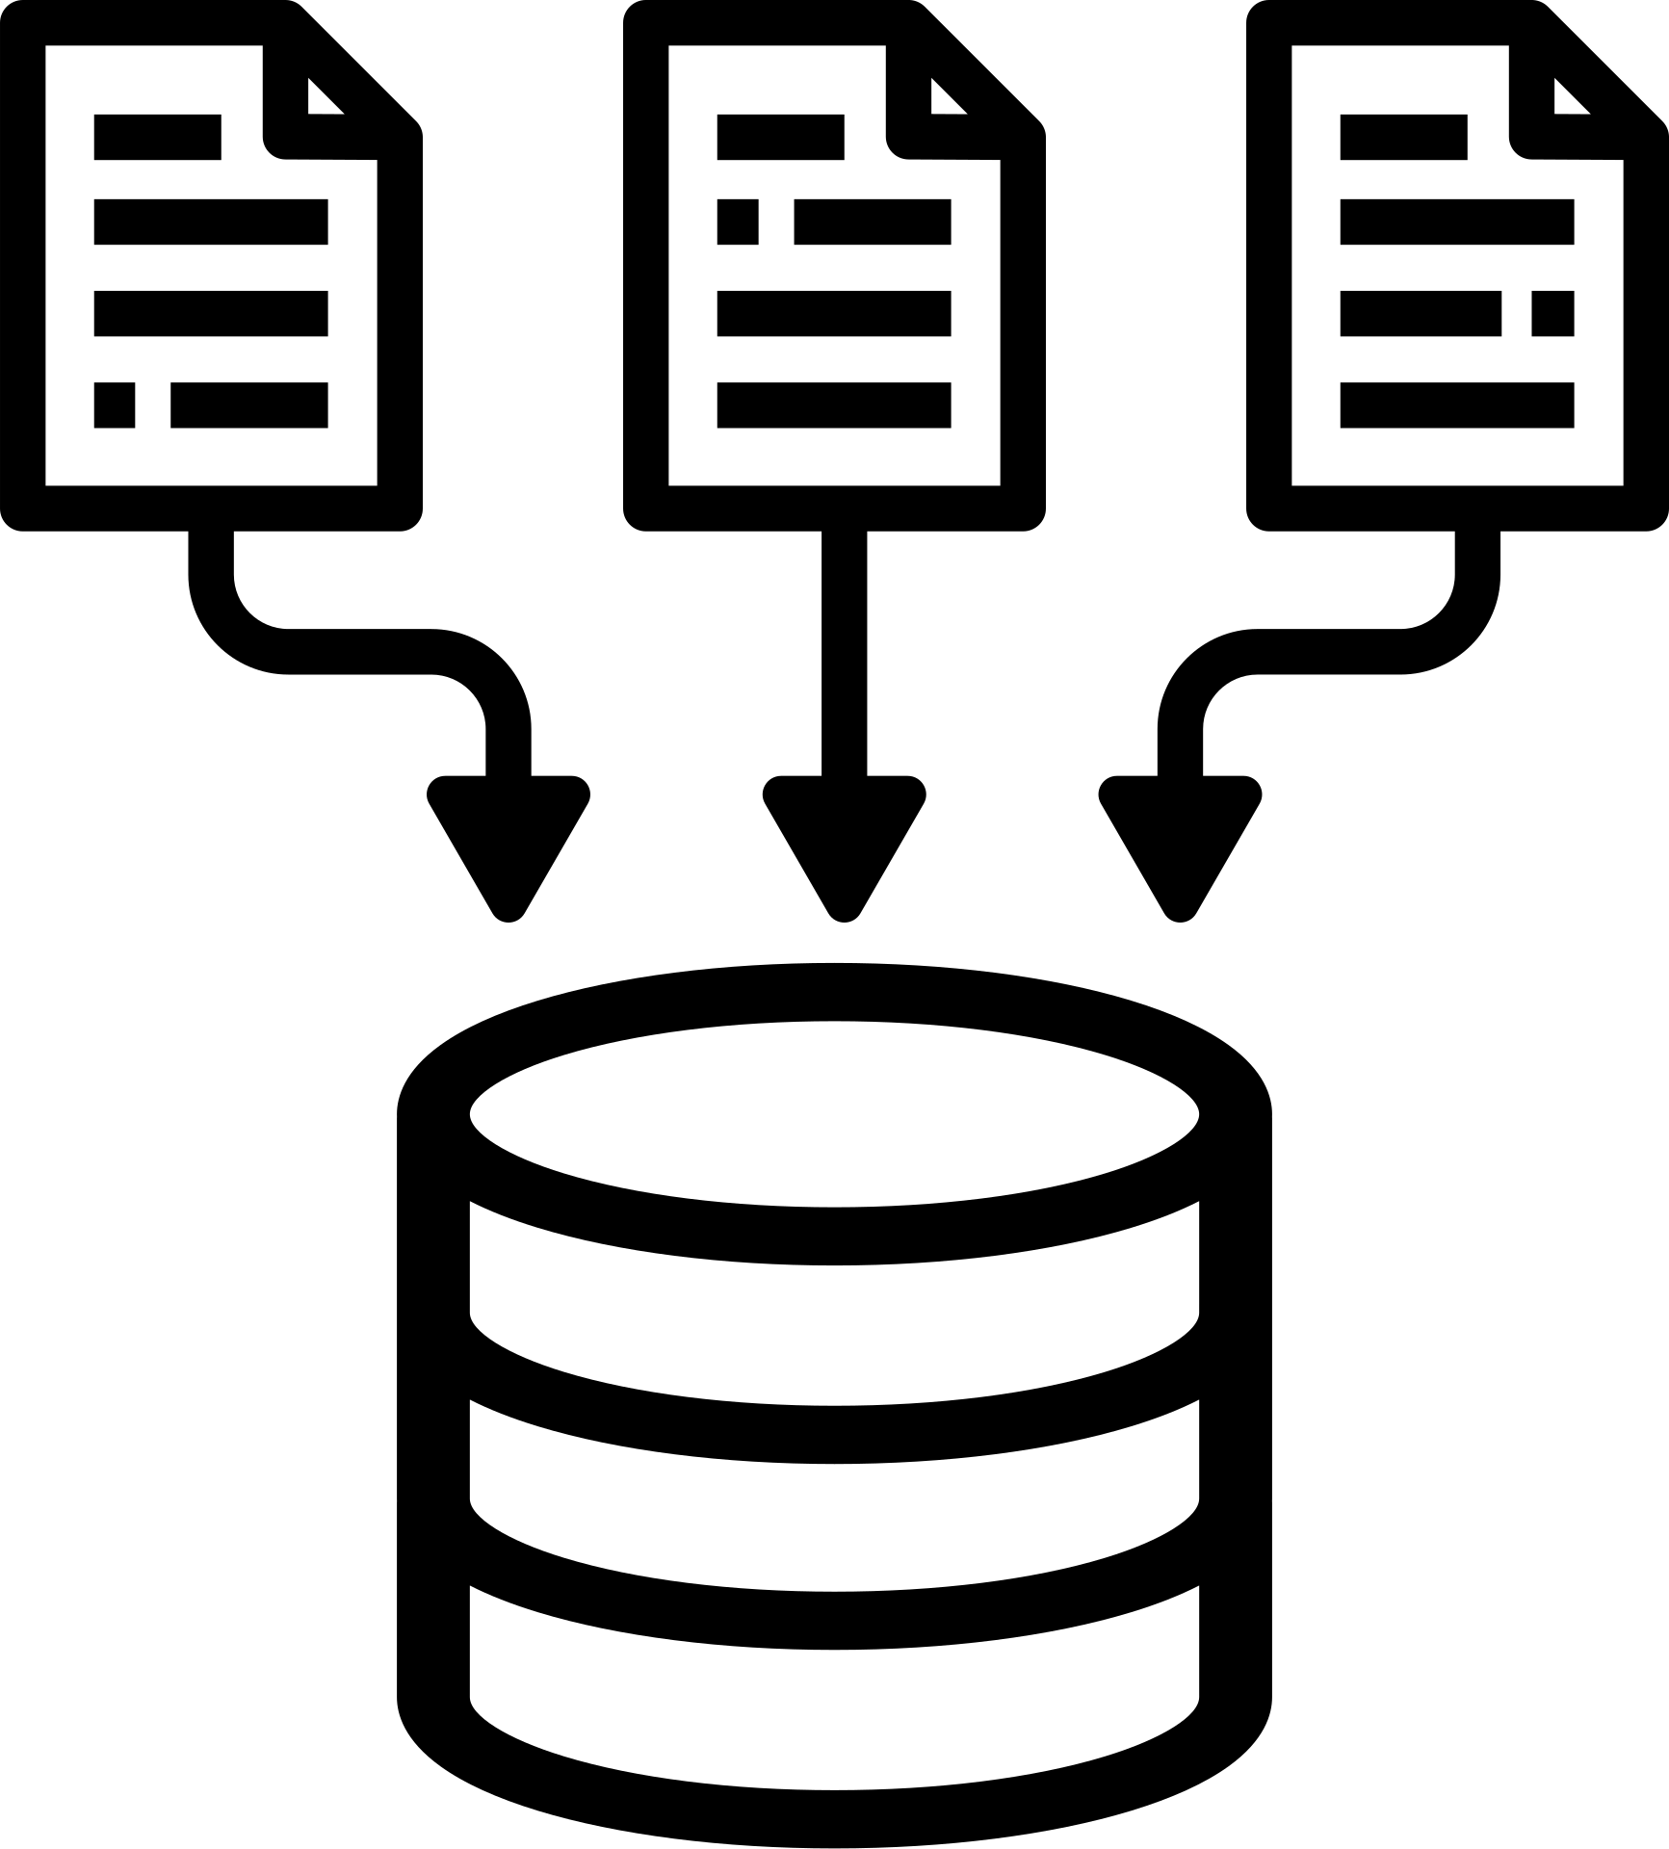

3.2 Tiền xử lí dữ liệu
Chuyển đổi categoryId sang categoryName
Chuyển đổi duration sang giây
Đã chuyển đổi publishedAt về định dạng datetime
Đã chuyển đổi các cột số về dạng numeric
Loại bỏ dữ liệu không hợp lệ: null hoặc các giá trị 0
Dataset gốc: 109120 dòng
Dataset sau xử lý: 87759 dòng
Tỷ lệ giữ lại: 80.4%
Video trending: 1124
Video không trending: 86635
21

Slide 22
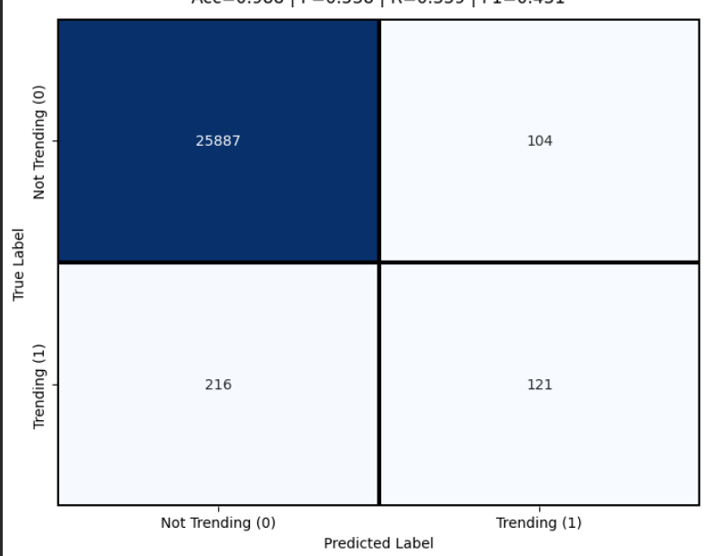
3.2 Ứng dụng mô hình XGBoost
Ma trận nhầm lẫn
22

Slide 23

3.3 Xử lí mất cân bằng
Do dữ liệu có sự mất cân bằng nghiêm trọng giữa hai lớp, mô hình áp dụng kết hợp nhiều chiến lược. Tham số scale_pos_weight của XGBoost được sử dụng để tăng trọng số cho lớp hiếm (Trending), giúp mô hình chú ý hơn đến các mẫu quan trọng. Bên cạnh đó, quá trình GridSearchCV được tối ưu theo F1-score nhằm cân bằng giữa precision và recall. Cuối cùng, decision threshold được điều chỉnh dựa trên mục tiêu đánh giá, giúp cải thiện đáng kể hiệu quả dự đoán trong bối cảnh dữ liệu lệch lớp.
23

Slide 24
3.5 So sánh hiệu quả giữa các mô hình
Kiểu mô hình | Logistic Regression | Random Forest | XGBoost
Kiểu mô hình | Tuyến tính | Ensemble (Bagging) | Ensemble (Boosting)
Học từ lỗi trước | Không | Không | Có
Xử lý mất cân bằng | Hạn chế | Trung bình | Rất cao
Kiểm soát overfitting | Thấp | Cao | Rất cao
=> XGBoost cho hiệu suất vượt trội hơn Logistic Regression và Random Forest đặc biệt trong bối cảnh dữ liệu mất cân bằng nghiêm trọng. Nhờ cơ chế boosting và hàm mất mát có trọng số, XGBoost có khả năng học tốt các mẫu hiếm nhưng quan trọng.
24

Slide 25

4
KẾT LUẬN

Slide 26

4.1 Kết luận
Thu thập dữ liệu: Lấy thông tin video từ YouTube API v3 để cập nhật dữ liệu xu hướng.
Phân tích dữ liệu: Làm sạch, chuẩn hóa và phân tích thống kê để xác định các yếu tố ảnh hưởng đến khả năng video trở thành xu hướng.
Huấn luyện mô hình: Sử dụng thuật toán XGBoost để huấn luyện mô hình dự đoán video có thể trending hay không.
Hiển thị kết quả: Trình bày kết quả dự đoán (Trending/Không Trending) kèm xác suất và các chỉ số giải thích mô hình.
Giao diện người dùng: Cung cấp UI/UX thân thiện giúp nhập video, xem kết quả và theo dõi xu hướng dễ dàng, trực quan.
Ưu điểm:
26

Slide 27

4.1 Kết luận
Phụ thuộc YouTube API: Hệ thống bị giới hạn bởi quota của YouTube Data API v3, gây khó khăn khi thu thập dữ liệu lớn.
Dữ liệu chưa đa dạng: Tập dữ liệu chủ yếu từ vài chủ đề phổ biến nên chưa bao quát đầy đủ các lĩnh vực nội dung trên YouTube.
Mất cân bằng dữ liệu: Số lượng video trending ít hơn nhiều so với không trending, khiến mô hình XGBoost dự đoán chưa tối ưu cho lớp thiểu số.
Nhược điểm:
27

Slide 28

4.2 Hướng phát triển
Mở rộng tập dữ liệu: Thu thập trong thời gian dài hơn, nhiều lĩnh vực nội dung và quốc gia khác nhau để tăng tính tổng quát và độ tin cậy.
Tối ưu mô hình học máy: Thử nghiệm thêm các thuật toán như LightGBM, CatBoost để nâng cao độ chính xác.
Phát triển hệ thống realtime: Cho phép cập nhật và phân tích dữ liệu trực tiếp để nắm bắt xu hướng kịp thời.
28

Slide 29
3.2 Demo
29

Slide 30
Cảm ơn thầy cô và
các bạn đã lắng nghe!

